Slide 1

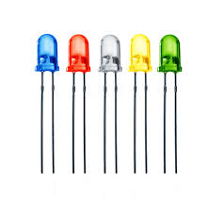

Scratch Niveau 2
Les 3 – GPIO
info@educaris.org
wiki.educaris.org

Slide 2
Leerdoel
Leerdoel: Ik kan de GPIO's gebruiken om een LED aan te zetten

Slide 3
Planning
Wat hebben we vorige keer gedaan
Woordspin
Discussie
GPIO's, wat zijn dat?
GPIO's hoe gebruiken we die?

Slide 4
Wat hebben we vorige keer gedaan?

Slide 5
Woordspin
GPIO:
General Purpose In &
Output
LED:
Light Emitting Diode
Woordspin
Input:
Informatie gaat er in
Output:
Informatie gaat er uit

Slide 6
Discussie
Slimme apparaten, is dat wel zo slim?

Slide 7
GPIO's wat zijn dat?
General Purpose in- & outputs
Pinnetjes op je Pi
Hier sluiten we dingen op aan

Slide 8
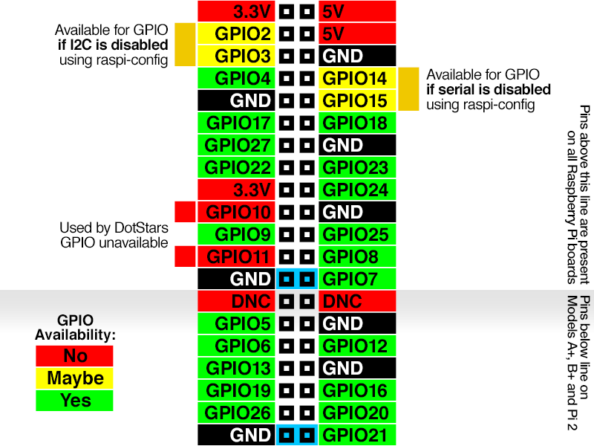
GPIO overzicht

Slide 9
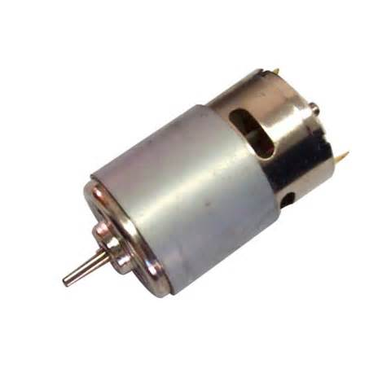
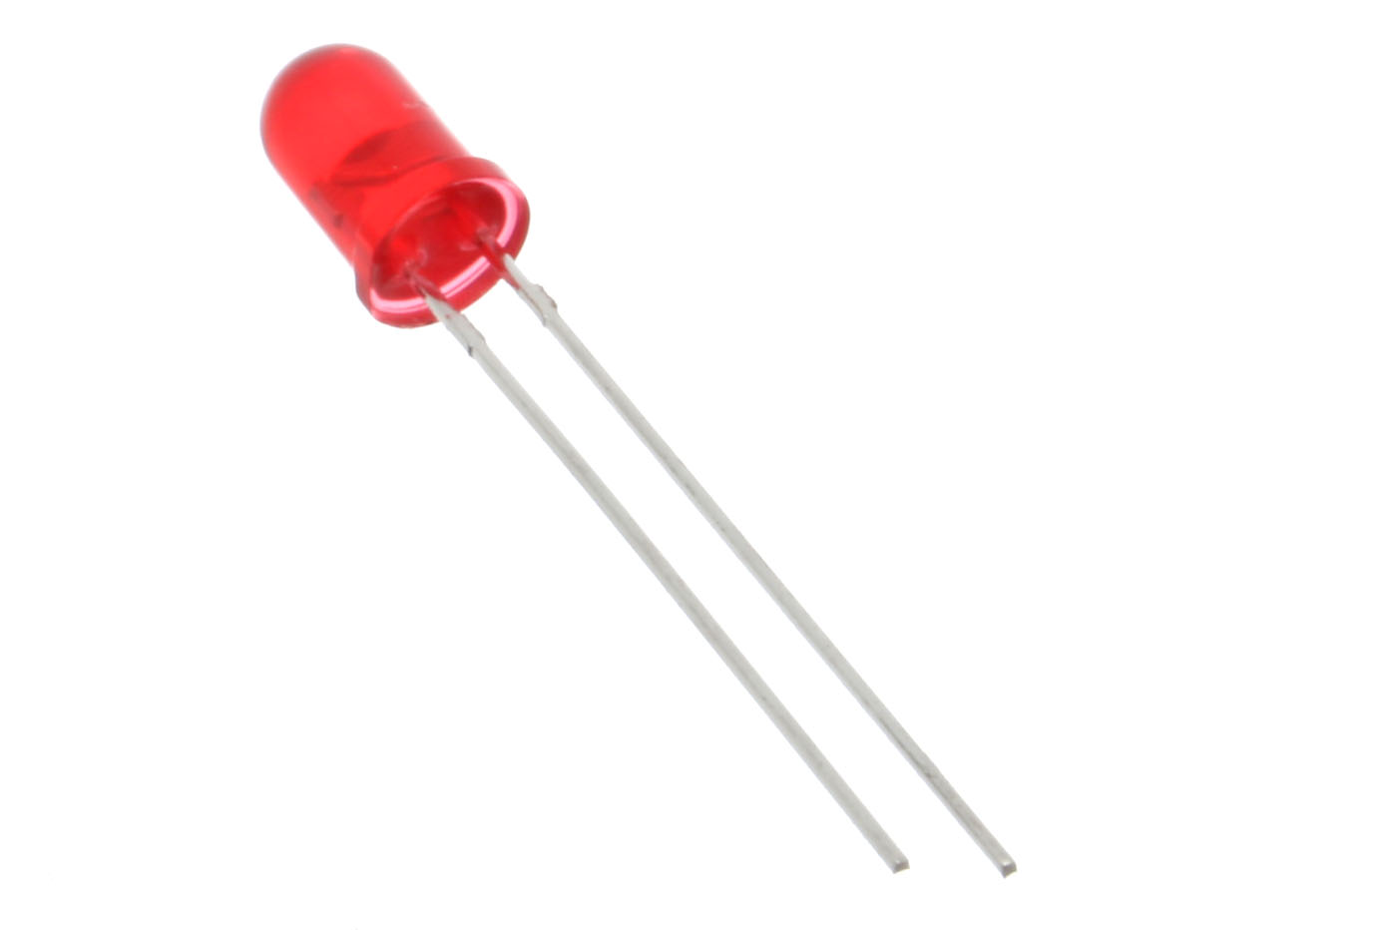
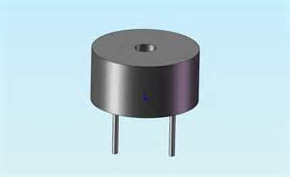
GPIO's hoe gebruiken we die?
Pinnetjes kunnen we gebruiken om snoertjes op aan te sluiten
Snoertjes sluiten we aan op electrische componenten (LED, motor, speaker)

Slide 10
GPIO's hoe gebruiken we die?
Kunnen we dat nou zo aansluiten?

Slide 11
GPIO's hoe gebruiken we die?
Snelle antwoord: JA!

Slide 12
GPIO's hoe gebruiken we die?
Uitgebreide antwoord: Nou, dat is lastig, want de LED's en de andere componenten hebben zeer waarschijnlijk niet de allerbeste aansluitmogelijkheden om onze snoertjes op aan te sluiten (tenzij we krokodillenbekken gebruiken, maar die zijn duur en in de meeste gevallen iets te lomp en groot). Verder is het iets te definitief om meteen de hele boel vast te solderen omdat we hoogstwaarschijnlijk fouten gaan maken en op een gegeven moment er achter zullen komen dat we sommige dingen op een andere manier willen. Dit is dat moeilijk om aan te passen. We zullen dus een oplossing moeten vinden voor dit probleem. Gelukkig is die er:

Slide 13
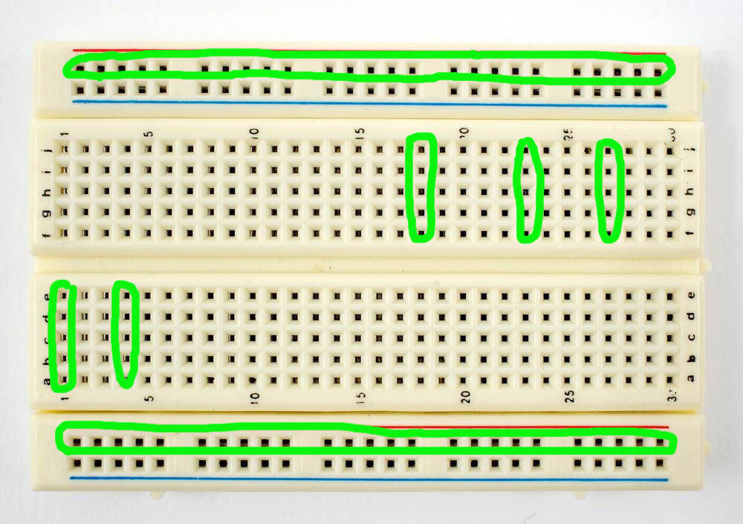
Breadboard

Slide 14
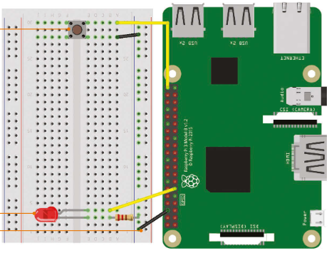
GPIO aansluiten

Slide 15
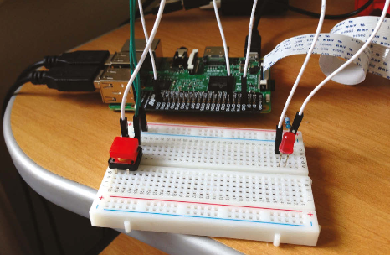
GPIO aansluiten

Slide 16
Software
Hoe gaan we dit nou programmeren?
Met Scratch
  Signalen (die je zelf moet maken)
  Twee onderdelen:
    Vertel of de GPIO een in- of output is
    Vertel of de GPIO On of Off moet zijn (HIGH, LOW)

Slide 17
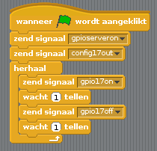
Voorbeeldcode
Gpioserveron
Config17out
Gpio17on
gpio17off

Slide 18
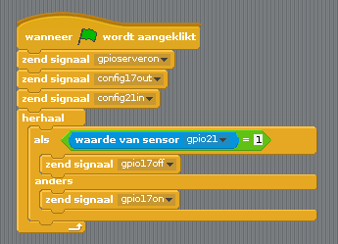
Opdracht 2

Slide 19
Leerdoel: Ik kan de GPIO's gebruiken om een LED aan te zetten
info@educaris.org
wiki.educaris.org

